Slide 1
Bod Péter Országos Könyvtárhasználati Verseny 2021. 03.01.
Megyei forduló

Slide 2
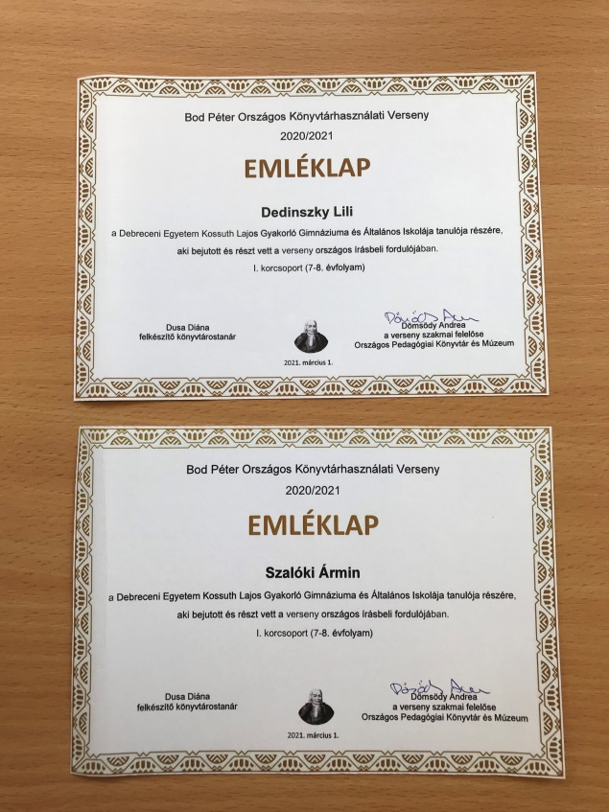
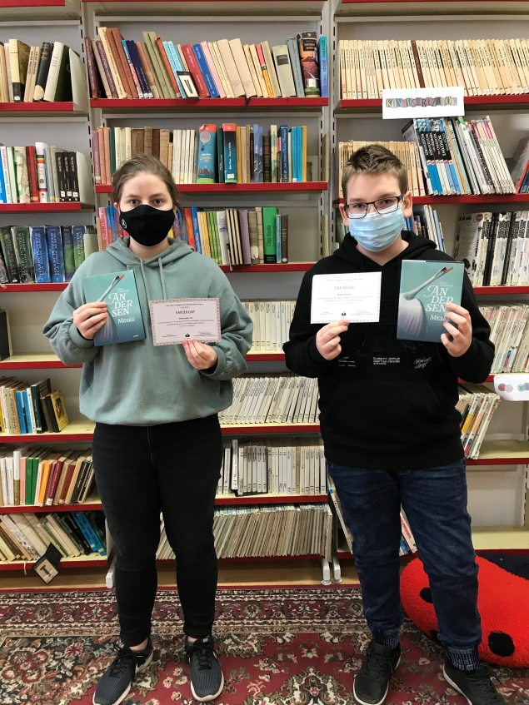
Dedinszky Lili és Szalóki ármin 8.a
Megyei rangsor | Országos rangsor | Versenyző neve | Felkészítő tanár
7. | 30-31. | Dedinszky Lili | Dusa Diána
3. | 15-16. | Szalóki Ármin | Dusa Diána

